Slide 1
Μελάνια και επικαλυπτικά (Θ)
Ανοικτά Ακαδημαϊκά Μαθήματα στο ΤΕΙ Αθήνας
Ενότητα 2: Εκτυπωτικά μελάνια, συστατικά μελανιών, μέθοδοι εκτύπωσης
Δρ. Σταματίνα Θεοχάρη Καθηγήτρια Εφαρμογών
Τμήμα Γραφιστικής/Κατεύθυνση Τεχνολογίας Γραφικών Τεχνών
Το περιεχόμενο του μαθήματος διατίθεται με άδεια Creative Commons εκτός και αν αναφέρεται διαφορετικά | Το έργο υλοποιείται στο πλαίσιο του Επιχειρησιακού Προγράμματος «Εκπαίδευση και Δια Βίου Μάθηση» και συγχρηματοδοτείται από την Ευρωπαϊκή Ένωση (Ευρωπαϊκό Κοινωνικό Ταμείο) και από εθνικούς πόρους.

Slide 2
Στόχος ενότητας
Στόχος της ενότητας αυτής είναι μια συνοπτική παρουσίαση των συστατικών του φορέα ενός μελανιού εκτύπωσης και των τύπων των φορέων ανάλογα με τις μεθόδους εκτύπωσης.

Slide 3
Τι είναι ο φορέας του χρώματος
Ο φορέας του χρώματος είναι ένα υγρό μέσα στο οποίο διασπείρεται το χρώμα για να μπορεί να μεταφερθεί στην εκτυπωτική μηχανή και απ’ αυτή στο έντυπο ή σε οποιοδήποτε άλλο υλικό - υπόστρωμα.
Ο φορέας, επίσης, παίζει το ρόλο του συνδετικού υλικού, δηλαδή αυτού που θα συγκολλήσει και θα συγκρατήσει το χρώμα επάνω στο εκτυπωμένο υλικό, στο οποίο δίνει μάλιστα και στιλπνότητα.

Slide 4
Παράδειγμα ενός μελανιού
Ποια σύνθεση μπορεί να έχει ένα τυπικό μελάνι;
Με βάση τους οργανικούς
διαλύτες:
Διαλύτες 70% ,
Ρητίνη15% ,
Χρώμα 10%,
Πρόσθετα 5% .
Με βάση το νερό:
Διαλύτες/νερό 60%
Ρητίνη15%
Χρώμα 20%
Πρόσθετα 5%
Για να χαρακτηριστούν μελάνια με βάση το νερό, πρέπει να περιέχουν τουλάχιστον 85% νερό ανάμεσα στα πτητικά συστατικά τους.
Μπορούν επίσης να περιέχουν 5% ή περισσότερο αλκοόλη, που βοηθά στη διάλυση της ρητίνης και τη διαβροχή του χαρτιού.

Slide 5
Συστατικά του φορέα μελανιού (1 από 2)
Ο φορέας μπορεί να περιέχει έναν απλό διαλύτη, που διαλύει το κατάλληλο συνδετικό. Ο διαλύτης δίνει ευκινησία στο φορέα, είναι απαραίτητος μέχρι να σχηματιστεί το λεπτό στρώμα του μελανιού και μετά απομακρύνεται.
Το συνδετικό είναι μια ρητίνη (δηλαδή ένα πολυμερές) και αποτελεί το μη πτητικό μέρος του φορέα, που στερεοποιεί και συγκρατεί τα σωματίδια του χρώματος σε ένα στερεό φιλμ.
Η ρητίνη είναι ένα μη κρυσταλλικό (υαλώδες) οργανικό υλικό, στερεό ή υγρό, γενικά αδιάλυτο στο νερό και διαλυτό σε οργανικούς διαλύτες.

Slide 6
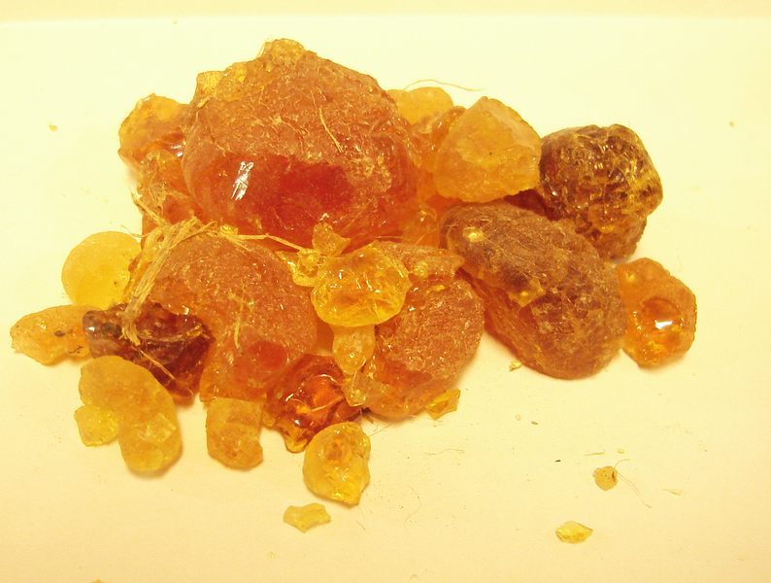
Αραβική γόμμα
“Gomma arabica”, από Gixie διαθέσιμο με άδεια CC από-SA 3.0

Slide 7
Ιδιότητες και αντοχές του φορέα
Να παρέχει στιλπνότητα, διαφάνεια και καλυπτικότητα, να διαθέτει ελαστικότητα.
Να έχει φυσικές αντοχές στην υγρασία, τη θερμοκρασία, το φως- τις ακτινοβολίες.
Να έχει χημικές αντοχές στους διαλύτες, όπως το οινόπνευμα, το νερό, την ακετόνη, τη βενζίνη κτλ., στα σαπούνια- απορρυπαντικά, στα αλκάλια, στις κόλλες, στα λίπη και έλαια, κτλ.
Να έχει καλές μηχανικές αντοχές (όπως καλή πρόσφυση, αντοχή στη χάραξη-γδάρσιμο, στο δίπλωμα, στην τριβή, κτλ.)
Να μην είναι τοξικός.

Slide 8
Συστατικά του φορέα μελανιού (2 από 2)
Πιο αναλυτικά, ο φορέας ενός μελανιoύ μπορεί να περιέχει οποιοδήποτε, και όχι απαραίτητα όλα τα παρακάτω συστατικά ανάλογα με το μηχανισμό ξήρανσής του:
Ρητίνες,
Διαλύτες,
Έλαια,
Πρόσθετα, όπως:
Πλαστικοποιητές,
Ξηραντικά,
Φωτοεκκινητές (για ξήρανση με ακτινοβολία UV).

Slide 9
Ιδιότητες διαλυτών μελανιών
Οι διαλύτες που χρησιμοποιούνται στην παραγωγή των μελανιών πρέπει να έχουν κάποιες βασικές ιδιότητες:
Να διαλύουν τη ρητίνη ή τις ρητίνες ή τα έλαια που χρησιμοποιούνται στην παρασκευή του βερνικιού.
Να μην προκαλούν φθορές ή βλάβες στα διάφορα μέρη των εκτυπωτικών μηχανών.
Να έχουν την κατάλληλη πτητικότητα.
Να μην είναι τοξικοί, να υπάρχουν σε αφθονία και να είναι φθηνοί.
Να μην επηρεάζουν την εκτυπωμένη επιφάνεια σε μεγάλο βάθος.

Slide 10
Βασικές φυσικοχημικές έννοιες
Βασικές φυσικοχημικές έννοιες που έχουν σχέση με τους διαλύτες είναι:
Σημείο βρασμού, Τάση ατμών, Πτητικότητα
Αζεοτροπικό μίγμα,
Σχετική υγρασία,
Σημείο ανάφλεξης,
Σημείο αυτανάφλεξης.

Slide 11
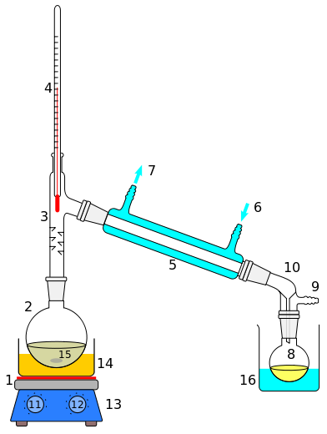
Κατηγορίες διαλυτών μελανιών (1 από 2)
Προϊόντα απόσταξης πετρελαίου
Υδρογονάνθρακες χαμηλού σημείου βρασμού: Φλεξογραφία και Βαθυτυπία.
Υδρογονάνθρακες υψηλού σημείου βρασμού: Offset και Φλεξογραφία.
Κηροζίνη: Μεταξοτυπία.
“Simple distillation apparatus”, από Slashme διαθέσιμο ως κοινό κτήμα

Slide 12
Κατηγορίες διαλυτών μελανιών (2 από 2)
Αλκοόλες
Μεθανόλη: Φλεξογραφία.
Αιθανόλη, Ισοπροπανόλη: Φλεξογραφία – και διαλύματα ύγρανσης offset.
Γλυκόλες: Ξήρανση με υγρασία.
Κετόνες και εστέρες
Φλεξογραφία και Βαθυτυπία.

Slide 13
Άλλα συστατικά φορέα μελανιών
Έλαια
Φυτικά & ορυκτά, όπως:
Λινέλαιο, έλαιο κινεζόδενδρου, ελαιόλαδο (ξηραινόμενα),
Προϊόντα απόσταξης πετρελαίου (μη ξηραινόμενα).
Ρητίνες (φυσικές: φυτικές, ζωικές - συνθετικές)
Ρητίνη πεύκου,
Shellac (γομμαλάκκα),
Συνθετικά πολυμερή,
Αλκυδικές Ρητίνες.

Slide 14
Άλλα συστατικά μελανιών (1 από 2)
Άλλα συστατικά που μπορούν να συμμετέχουν στον φορέα είναι:
Ξηραντικά, που ως καταλύτες οξείδωσης βοηθούν στην ξήρανση των ξηραινόμενων ελαίων.
Πλαστικοποιητές, που χρησιμοποιούνται σε πολλά συστήματα ξήρανσης με εξάτμιση, όπως στην Φλεξογραφία και την Βαθυτυπία. Παράδειγμα: φθαλικό διβουτύλιο.

Slide 15
Άλλα συστατικά μελανιών (2 από 2)
Άλλα πρόσθετα, όπως τα συνθετικά κεριά για βελτίωση της αντίστασης στην τριβή, ώστε τα έντυπα να γλιστρούν και να απωθούν την υγρασία. Επίσης εμποδίζουν τα έντυπα να κολλούν μεταξύ τους στην offset χωρίς όμως να επηρεάζουν την ρευστότητα του μελανιού.

Slide 16
Πρόσθετα (1 από 2)
Γενικά, τα πρόσθετα χρησιμοποιούνται στα εκτυπωτικά μελάνια για να διευκολύνουν την παραγωγή τους και την εκτύπωση ενώ ταυτόχρονα μειώνουν το κόστος τους.
Μπορούν να επηρεάσουν την ταχύτητα στεγνώματος, την διασπορά της χρωστικής, το ιξώδες, κτλ.
Επίσης, μπορούν να δώσουν επιπλέον ιδιότητες στο φορέα, όπως καλύτερη ελαστικότητα, γυαλάδα, αντοχή στην υπεριώδη ακτινοβολία, κτλ.

Slide 17
Πρόσθετα (2 από 2)
Τα ξηραντικά - στεγνωτικά,
Τα αντιπηκτικά επιφανείας,
Τα κεριά,
Τα πληρωτικά,
Τα αντιαφριστικά,
Οι πλαστικοποιητές,
Οι διασπορείς,
Τα φωτοεπιταχυντές,
Τα αντιοξειδωτικά.

Slide 18
Μέθοδοι εκτύπωσης
Ανάλογα με τη μέθοδο εκτύπωσης επιλέγουμε τον κατάλληλο τύπο μελανιού.
Σε εκτύπωση με επαφή:
Λιθογραφία - Offset (επιπεδοτυπία),
Φλεξογραφία (υψιτυπία),
Μεταξοτυπία (διάτρητο φύλλο),
Βαθυτυπία (εγχάρακτος κύλινδρος).
Σε εκτύπωση χωρίς επαφή:
Ψηφιακές εκτυπώσεις.

Slide 19
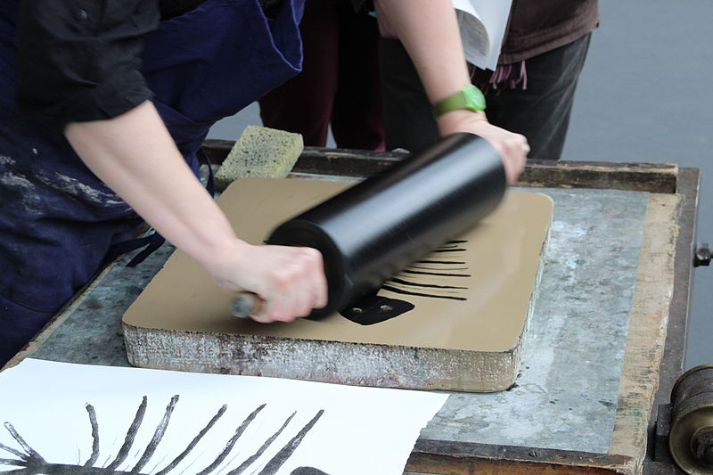
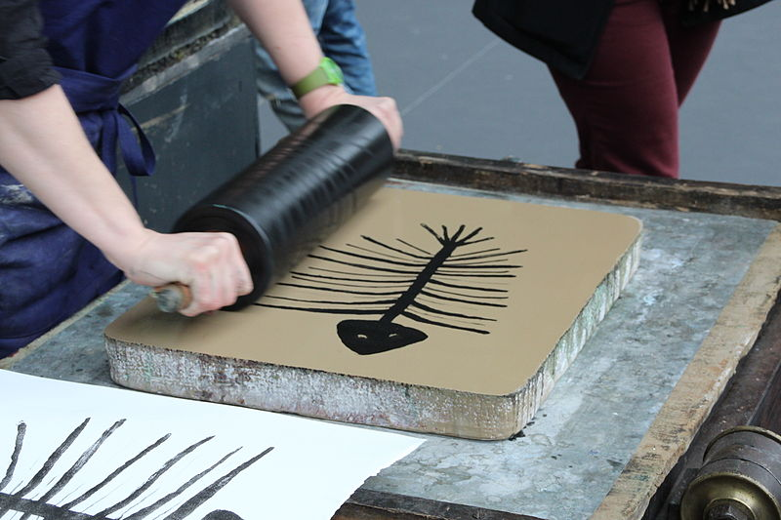
Λιθογραφία
“Salon du livre ancien et de l'estampe 2013 013”, από Lionel Allorge διαθέσιμο με άδεια CC από-SA 3.0
“Salon du livre ancien et de l'estampe 2013 014”, από Lionel Allorge διαθέσιμο με άδεια CC από-SA 3.0

Slide 20
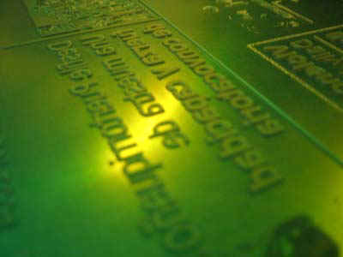
Φλεξογραφία
“Flexography-Platecloseup”, από Guidod διαθέσιμο ως κοινό κτήμα

Slide 21
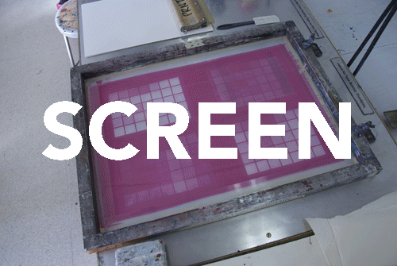
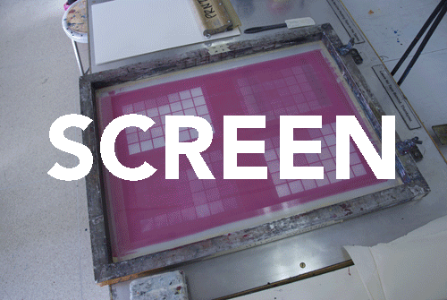
Μεταξοτυπία
“ScreenPrinting500px”, από Mr.Olas διαθέσιμο με άδεια CC από-SA 3.0
“ScreenPrintingColors500px”, από Mr.Olas διαθέσιμο με άδεια CC από-SA 3.0

Slide 22
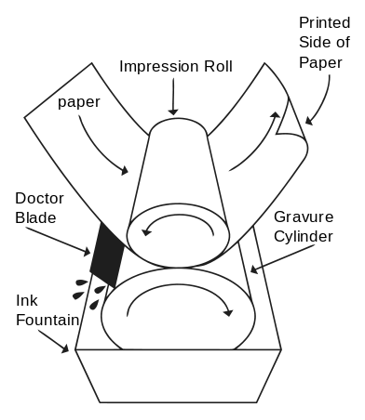
Βαθυτυπία
“Rotogravure PrintUnit”, από Zerodamage διαθέσιμο με άδεια CC από-SA 3.0

Slide 23
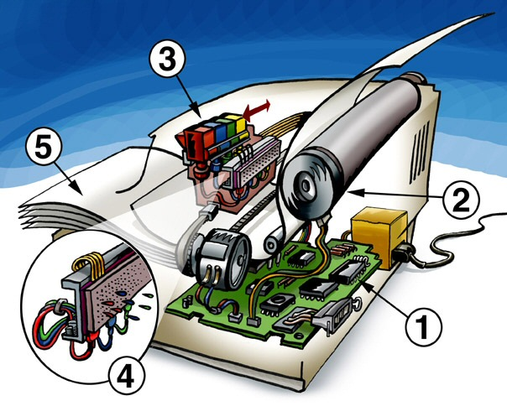
Ψηφιακές εκτυπώσεις
“Printer”, από AmosWolfe διαθέσιμο ως κοινό κτήμα

Slide 24
Απλά και σύνθετα μελάνια (1 από 2)
Τα απλά μελάνια, τα οποία μπορούν να χρησιμοποιηθούν για εκτύπωση, αποτελούνται από ένα χρώμα σε διασπορά μέσα σε έναν κατάλληλο φορέα κι έχουν πολύ χαμηλό ιξώδες.
Τα μελάνια αυτά μπορούν να συνδυαστούν με τους πλαστικοποιητές για μεγαλύτερη ευκαμψία στο στρώμα του μελανιού. Χρησιμοποιούνται στη Βαθυτυπία, τη Φλεξογραφία και στις εκτυπώσεις με ψεκασμό μελανιού.

Slide 25
Απλά και σύνθετα μελάνια (2 από 2)
Τα σύνθετα μελάνια χρησιμοποιούνται επίσης, πολύ στις εκτυπώσεις, ενώ η σύνθεση τους γίνεται όλο και πιο περίπλοκη ανάλογα με τους τρόπους εφαρμογής ή τις μεθόδους εκτύπωσης, αλλά και τους τύπους υλικών που πρόκειται να εκτυπώσουν.
Τα σύνθετα μελάνια έχουν μεγάλο ιξώδες (μελάνια πάστες). Χρησιμοποιούνται στην λιθογραφία και τη μεταξοτυπία. Μπορούν να χαρακτηριστούν ως θιξότροπα, δηλαδή μπορούν να γίνουν λεπτόρρευστα (κατά την χρήση τους) ή παχύρρευστα (σε ηρεμία, πριν και μετά την χρήση).

Slide 26
Επιλογή μελανιού
Το μελάνι επιλέγεται ανάλογα με τις παραμέτρους εκτύπωσης:
Τύπος - μέθοδος εκτύπωσης.
Ταχύτητα εκτύπωσης.
Τύπος εκτυπωτικής μηχανής.
Φύση εκτυπωτικού υλικού.
Εκτύπωση ενός χρώματος ή πολυχρωμία.
Επιθυμητά οπτικά αποτελέσματα (όπως ματ ή στιλπνή επιφάνεια, μεταλλική εμφάνιση, κτλ.).

Slide 27
Τελικό χρώμα
Το τελικό χρώμα στο εκτυπωμένο έντυπο εξαρτάται από:
Το πάχος του φιλμ του μελανιού,
Τα πρόσθετα - ενισχυτικά χρώματος,
Τον τύπο του φορέα,
Την ποιότητα του υποστρώματος (χαρτί – χαρτόνι, κτλ).

Slide 28
Βιβλιογραφία
Σημειώσεις για το θεωρητικό μάθημα «Μελάνια», Στ. Θεοχάρη, Σ.Γ.Τ.Κ.Σ., ΤΕΙ Αθήνας, 2008.
Μελάνια και καλυπτικά εκτυπώσεων, Thompson, B, Εκδ. ΙΩΝ, 1998.
Μελάνια Εκτυπώσεων, Todd R., Εκδ. ΙΩΝ, 1999.
Σημειώσεις Μελάνια – Φωτοευαπαθείς ενώσεις, Π. Παπαδάκου, ΤΕΙ Αθήνας, 2007.
Χημεία και Τεχνολογία του Χρώματος, Ε. Τσατσαρώνη – Ι. Ελευθεριάδης, Εκδ. Γαρταγάνη, Θεσ/κη, 2013.
The Printing Ink Manual, Leach RH, Pierce RJ, 5th Ed. Springer, 2007.
Colour Chemistry, Zollinger, H, VCH, 1991.
Προστασία από τη διάβρωση – Χρώματα και βερνίκια, Ειρ. Τσαγκαράκη – Καπλάνογλου, ΟΕΔΒ, 1985.

Slide 29
Τέλος Ενότητας

Slide 30
Σημειώματα

Slide 31
Σημείωμα Αναφοράς
Copyright Τεχνολογικό Εκπαιδευτικό Ίδρυμα Αθήνας, Σταματίνα Θεοχάρη 2014. Σταματίνα Θεοχάρη. «Μελάνια και επικαλυπτικά (Θ). Ενότητα 2: Εκτυπωτικά μελάνια, συστατικά μελανιών, μέθοδοι εκτύπωσης». Έκδοση: 1.0. Αθήνα 2014. Διαθέσιμο από τη δικτυακή διεύθυνση: ocp.teiath.gr.

Slide 32
Σημείωμα Αδειοδότησης
Το παρόν υλικό διατίθεται με τους όρους της άδειας χρήσης Creative Commons Αναφορά, Μη Εμπορική Χρήση Παρόμοια Διανομή 4.0 [1] ή μεταγενέστερη, Διεθνής Έκδοση. Εξαιρούνται τα αυτοτελή έργα τρίτων π.χ. φωτογραφίες, διαγράμματα κ.λ.π., τα οποία εμπεριέχονται σε αυτό. Οι όροι χρήσης των έργων τρίτων επεξηγούνται στη διαφάνεια «Επεξήγηση όρων χρήσης έργων τρίτων».
Τα έργα για τα οποία έχει ζητηθεί άδεια αναφέρονται στο «Σημείωμα Χρήσης Έργων Τρίτων».
[1] http://creativecommons.org/licenses/by-nc-sa/4.0/
Ως Μη Εμπορική ορίζεται η χρήση:
που δεν περιλαμβάνει άμεσο ή έμμεσο οικονομικό όφελος από την χρήση του έργου, για το διανομέα του έργου και αδειοδόχο
που δεν περιλαμβάνει οικονομική συναλλαγή ως προϋπόθεση για τη χρήση ή πρόσβαση στο έργο
που δεν προσπορίζει στο διανομέα του έργου και αδειοδόχο έμμεσο οικονομικό όφελος (π.χ. διαφημίσεις) από την προβολή του έργου σε διαδικτυακό τόπο
Ο δικαιούχος μπορεί να παρέχει στον αδειοδόχο ξεχωριστή άδεια να χρησιμοποιεί το έργο για εμπορική χρήση, εφόσον αυτό του ζητηθεί.

Slide 33
Επεξήγηση όρων χρήσης έργων τρίτων
©
Δεν επιτρέπεται η επαναχρησιμοποίηση του έργου, παρά μόνο εάν ζητηθεί εκ νέου άδεια από το δημιουργό.
διαθέσιμο με άδεια CC-BY
Επιτρέπεται η επαναχρησιμοποίηση του έργου και η δημιουργία παραγώγων αυτού με απλή αναφορά του δημιουργού.
διαθέσιμο με άδεια CC-BY-SA
Επιτρέπεται η επαναχρησιμοποίηση του έργου με αναφορά του δημιουργού, και διάθεση του έργου ή του παράγωγου αυτού με την ίδια άδεια.
διαθέσιμο με άδεια CC-BY-ND
Επιτρέπεται η επαναχρησιμοποίηση του έργου με αναφορά του δημιουργού.
Δεν επιτρέπεται η δημιουργία παραγώγων του έργου.
διαθέσιμο με άδεια CC-BY-NC
Επιτρέπεται η επαναχρησιμοποίηση του έργου με αναφορά του δημιουργού.
Δεν επιτρέπεται η εμπορική χρήση του έργου.
διαθέσιμο με άδεια CC-BY-NC-SA
Επιτρέπεται η επαναχρησιμοποίηση του έργου με αναφορά του δημιουργού
και διάθεση του έργου ή του παράγωγου αυτού με την ίδια άδεια.
Δεν επιτρέπεται η εμπορική χρήση του έργου.
διαθέσιμο με άδεια CC-BY-NC-ND
Επιτρέπεται η επαναχρησιμοποίηση του έργου με αναφορά του δημιουργού.
Δεν επιτρέπεται η εμπορική χρήση του έργου και η δημιουργία παραγώγων του.
διαθέσιμο με άδεια
CC0 Public Domain
Επιτρέπεται η επαναχρησιμοποίηση του έργου, η δημιουργία παραγώγων αυτού και η εμπορική του χρήση, χωρίς αναφορά του δημιουργού.
διαθέσιμο ως κοινό κτήμα
Επιτρέπεται η επαναχρησιμοποίηση του έργου, η δημιουργία παραγώγων αυτού και η εμπορική του χρήση, χωρίς αναφορά του δημιουργού.
χωρίς σήμανση
Συνήθως δεν επιτρέπεται η επαναχρησιμοποίηση του έργου.

Slide 34
Διατήρηση Σημειωμάτων
Οποιαδήποτε αναπαραγωγή ή διασκευή του υλικού θα πρέπει να συμπεριλαμβάνει:
το Σημείωμα Αναφοράς
το Σημείωμα Αδειοδότησης
τη δήλωση Διατήρησης Σημειωμάτων
το Σημείωμα Χρήσης Έργων Τρίτων (εφόσον υπάρχει)
μαζί με τους συνοδευόμενους υπερσυνδέσμους.

Slide 35
Χρηματοδότηση
Το παρόν εκπαιδευτικό υλικό έχει αναπτυχθεί στo πλαίσιo του εκπαιδευτικού έργου του διδάσκοντα.
Το έργο «Ανοικτά Ακαδημαϊκά Μαθήματα στο ΤΕΙ Αθηνών» έχει χρηματοδοτήσει μόνο την αναδιαμόρφωση του εκπαιδευτικού υλικού.
Το έργο υλοποιείται στο πλαίσιο του Επιχειρησιακού Προγράμματος «Εκπαίδευση και Δια Βίου Μάθηση» και συγχρηματοδοτείται από την Ευρωπαϊκή Ένωση (Ευρωπαϊκό Κοινωνικό Ταμείο) και από εθνικούς πόρους.

